Slide 1
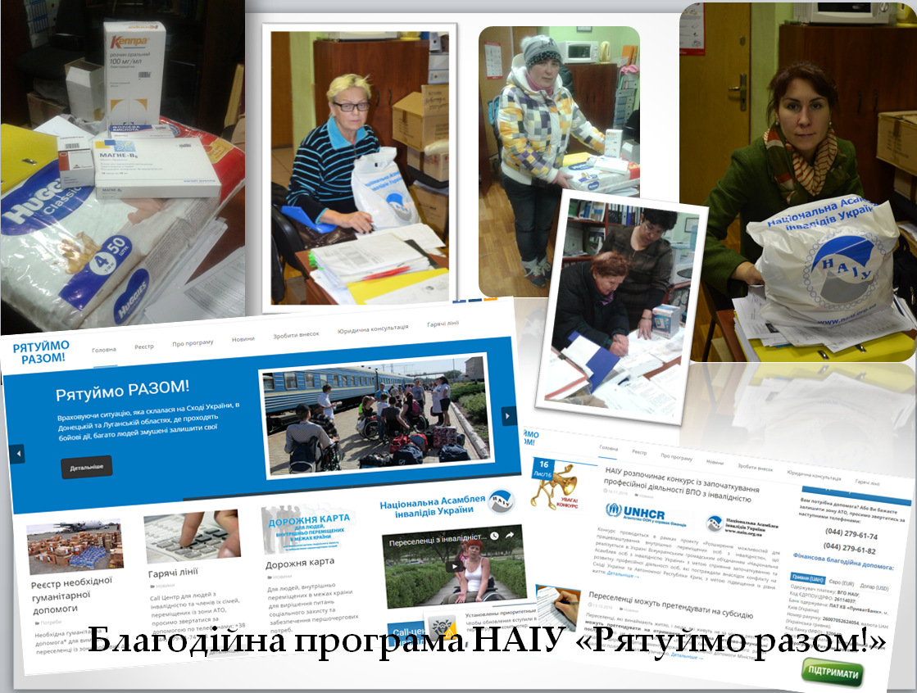
Благодійна програма НАІУ «Рятуймо разом!»

Slide 2
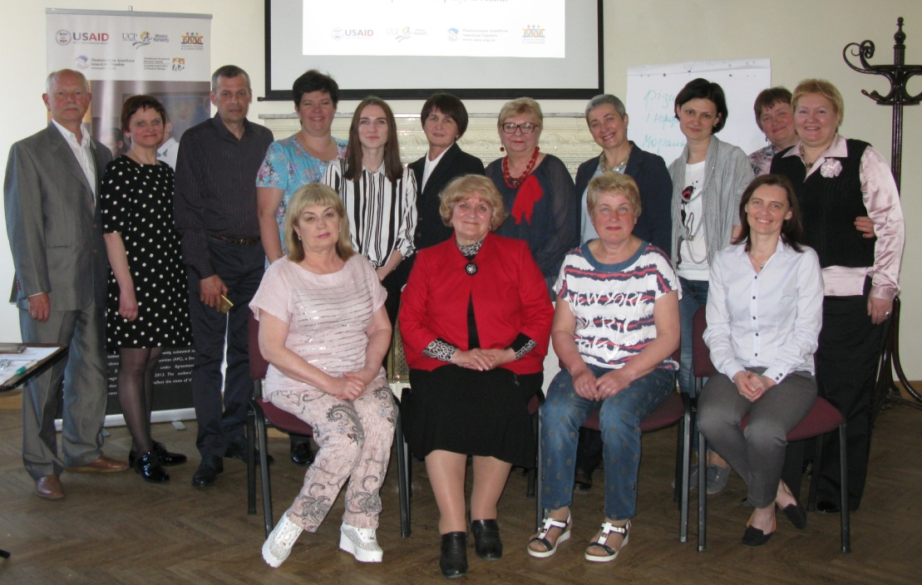
До офісів НАІУ звернулося понад 2000 громадян, що мають статус ВПО з інвалідністю,
члени їх родин, учасників АТО з інвалідністю.
Складено 850 кейсів осіб,
які бажають працевлаштуватись
262 (125) особи працевлаштовані на підприємствах різних форм власності
270 (110) осіб направлено на навчання, курси підготовки та перепідготовки кваліфікованих працівників

Slide 3
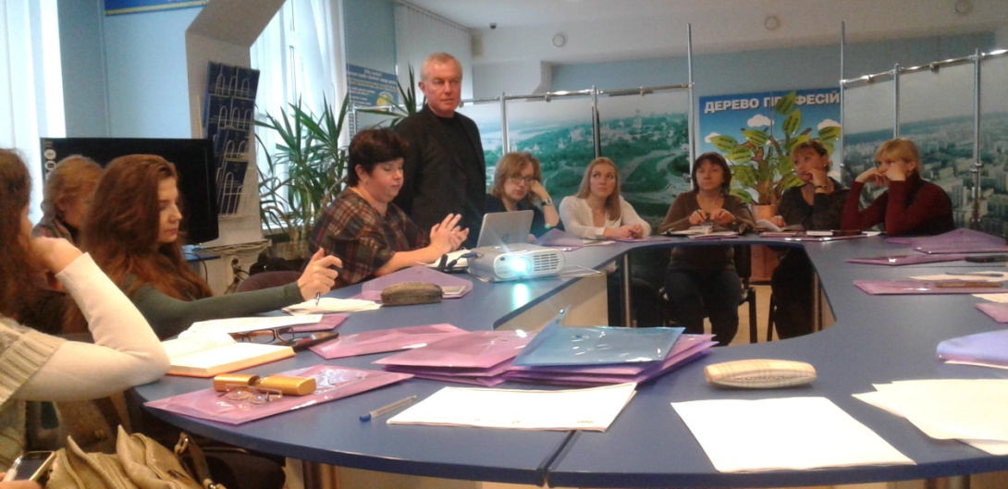
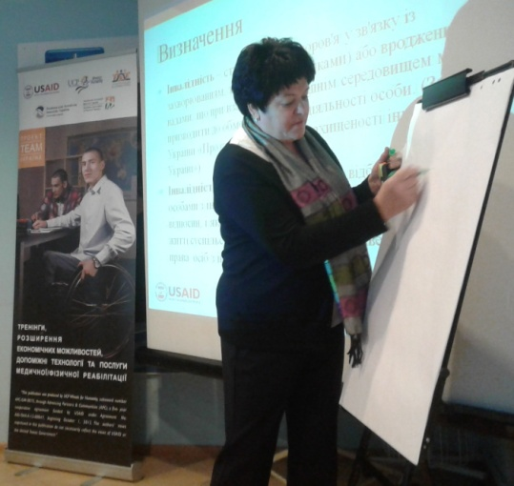
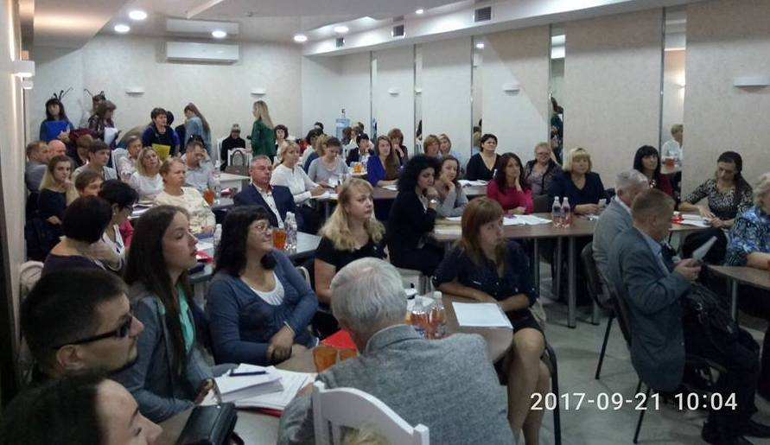
Тренінги з роботодавцями
6 тренінгів для роботодавців щодо працевлаштування
людей з інвалідністю.
Всього -13 тренінгів, у яких взяли участь 417 представників підприємств різних форм власності та організацій

Slide 4
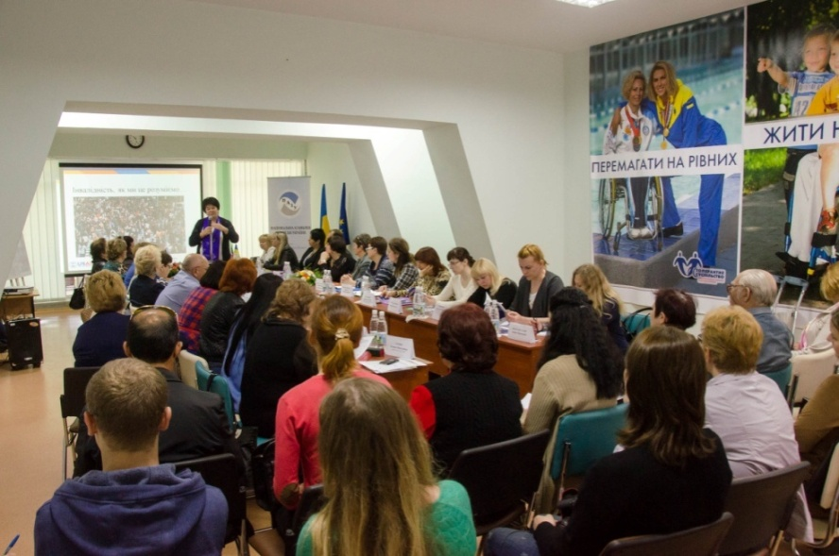
Результати ефективності тренінгів для роботодавців
За результатами 10 тренінгів, у яких взяли участь 303 роботодавця,
у т.ч.:
• підприємства, установи, організації відкритого ринку праці - 151
(працевлаштували 38 осіб з інвалідністю)
• місцеві органи влади – 46 (1 особу)
• підприємства державної та комунальної форми власності – 64 (14 осіб)
• підприємства громадських організацій інвалідів - 34 (29 осіб)
• інші неурядові організації – 8
Організаційну підтримку проведення тренінгів надано
Державною службою зайнятості

Slide 5
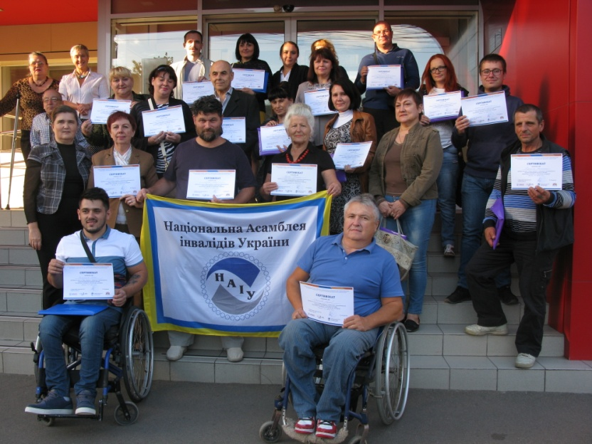
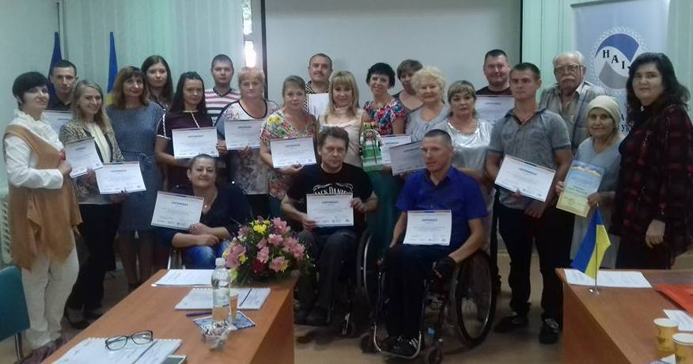

Бізнес-тренінги із започаткування власної справи
Проведено – 3 тренінгів для ВПО з інвалідністю щодо започаткування власної справи, в яких взяли участь 70 особи.
Всього –
13 семінарів,
за участю
300 ВПО з інвалідністю

Slide 6
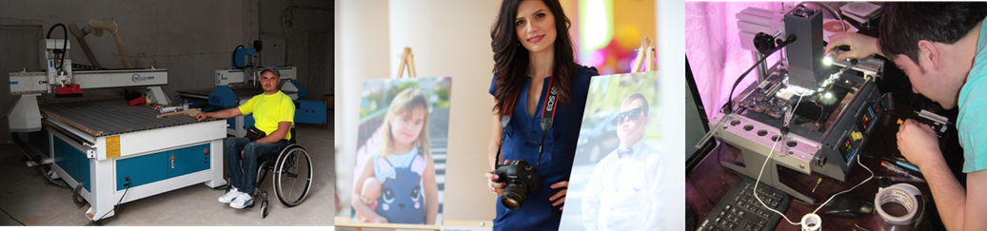
Конкурс міні-грантів
«історії успіху»
Закуплено обладнання на суму 1,186 млн.грн.
для започаткування та розвитку власного бізнесу ВПО з інвалідністю, членів їх родин
та створення нових робочих місць на підприємствах ГОІ та ФОП (55 міні-грантів).
Загальна сума фінансування з початку проекту - понад 2 млн.грн.

Slide 7
Ризики
зміни у податковому законодавстві наприкінці 2016 року призвели до збільшення податків для діючих ФОП, тим самим збільшили податкове навантаження, до чого не були готові новостворені ФОП;
при реєстрації ФОП було втрачено частини виплат по догляду за дитиною з інвалідністю, членами родини;
після реєстрації ФОП окремими учасниками було втрачено можливість отримувати субсидію на сплату комунальних послуг;
недостатній досвід вмінь та навичок ведення власної справи;
людський фактор – придбання обладнання для особистих потреб, а не для бізнесу.

Slide 8
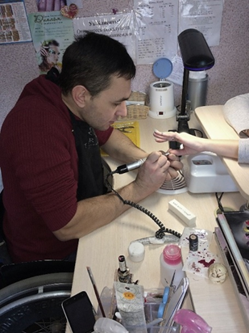
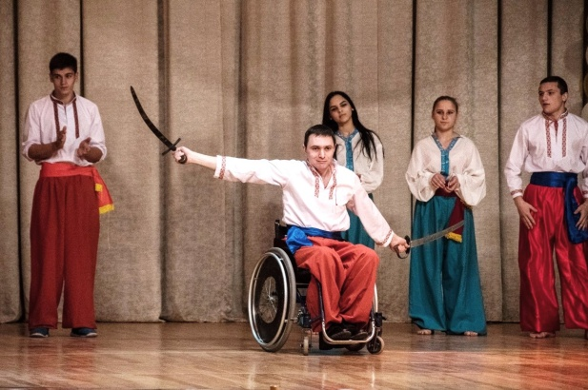
Микола, 29 років, 1 група інвалідності (пересувається на колясці), ВПО, м. Краматорськ.
Знайшов себе у сфері нігтьового сервісу
.Після травми пересувається на колясці
Перемога у Конкурсі міні-грантів надала можливість отримати необхідне обладнання для ведення власного бізнесу.
Вміє керувати автомобілем, закінчив курси водіїв класу «В» при Донбаському міжрегіональному центрі професійної реабілітації інвалідів.
В рамках проекту пройшов курс навчання у досвідченого майстра нігтьового дизайну Віки Круліковської, отримав відповідний диплом.

Slide 9
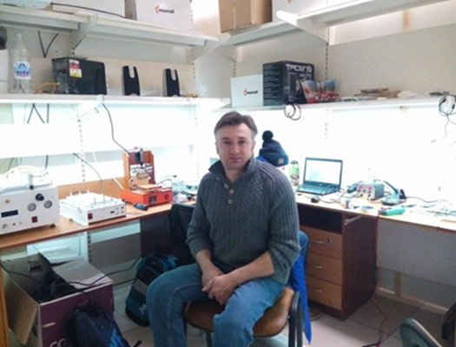
Денис, 36 років, 1 група інв. (без обох ніг), пересувається на колясці, ВПО, м. Харків.
Відкрив свій сервісний центр та майстерню з ремонту смартфонів, телефонів, планшетів, комп’ютерної та побутової техніки
Маючи діючий ФОП надавав послуги з ремонту телефонів, комп’ютерної та побутової техніки, оскільки мав належний досвід (до подій на сході він працював інженером з ремонту побутової електроніки).
У березні 2016 року Денис став учасником проекту TEAM, був учасником семінару з відкриття власної справи.
В рамках Конкурсу міні-грантів отримав нове обладнання.

Slide 10

МІЖНАРОДНИЙ ПРОЕКТ
«Тренінги, розширення економічних можливостей, допоміжні технології та послуги медичної/фізичної реабілітації»
Проект фінансується Агентством США з міжнародного розвитку USAID
Мета проекту: підтримка зайнятості та працевлаштування ВПО з інвалідністю, які постраждали внаслідок конфлікту на Сході України; надання реабілітаційних послуг особам з порушенням опорно-рухового апарату, зокрема шляхом їх участі у таборах активної реабілітації
Цільова група проекту:
Внутрішньо переміщені особи з інвалідністю, зокрема зі Сходу та Криму; постраждалі в зоні АТО, які отримали інвалідність; члени їх сімей; особи з інвалідністю, які проживають на території, що межує із зоною проведення АТО (Донецька, Луганська області)
Географія проекту:
Львівська, Вінницька, Донецька, Дніпропетровська, Харківська області та м. Київ

Slide 11
Результати програми
Надано допомоги внутрішньо переміщеним особам з інвалідністю на придбання технічних засобів реабілітації, ліків, засобів особистої гігієни, продуктів харчування, оплату житла, закупівлю реабілітаційного обладнання для закладів соціальної сфери Луганської та Донецької областей, проведення таборів активної реабілітації
на загальну суму
9 млн 260 тис.грн

Slide 12
Дякуємо всім за співпрацю!

